Slide 1
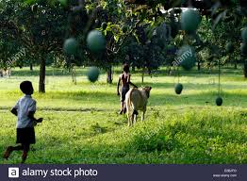
সবাইকে শুভেচ্ছা

Slide 2
পরিচিতি
শিক্ষক-পরিচিতি
পাঠ-পরিচিতি
করুনা কান্ত রায় ,
সহকারি শিক্ষক,
আমেনা বাকী রেসিডেন্সিয়াল মডেল
স্কুল এন্ড কলেজ,
চিরিরবন্দর, দিনাজপুর।
শ্রেণি : নবম
বিষয় : বাংলা প্রথম পত্র
তারিখ : ০৮-০৬-২০২১ খ্রিঃ

Slide 3
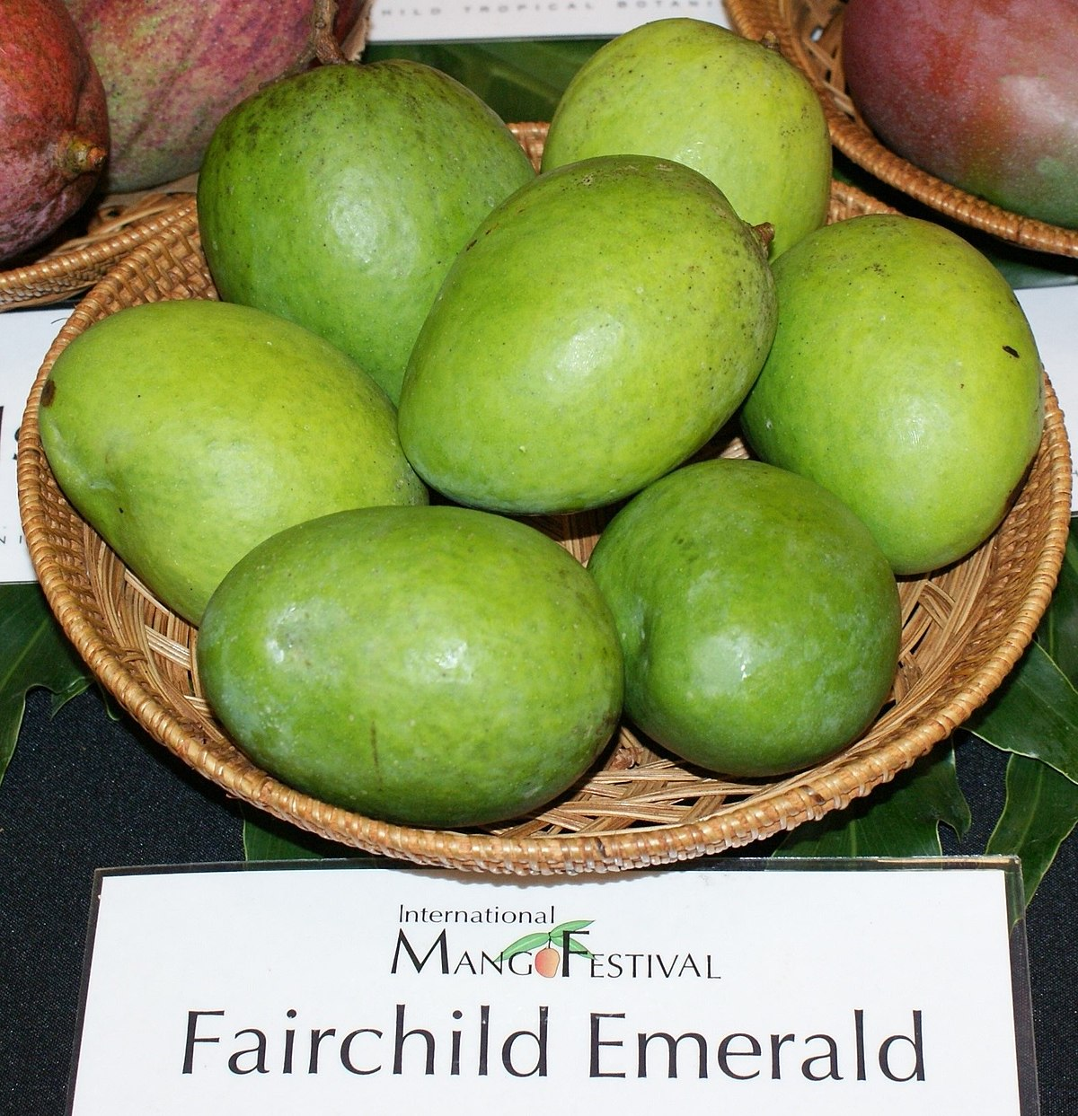
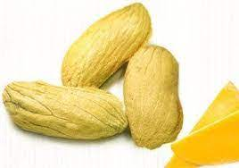
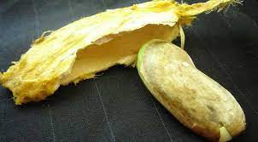
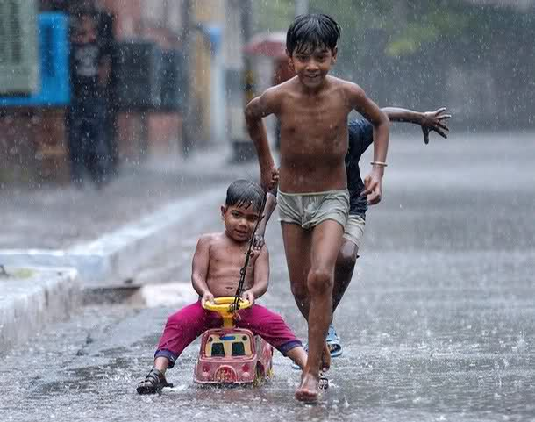
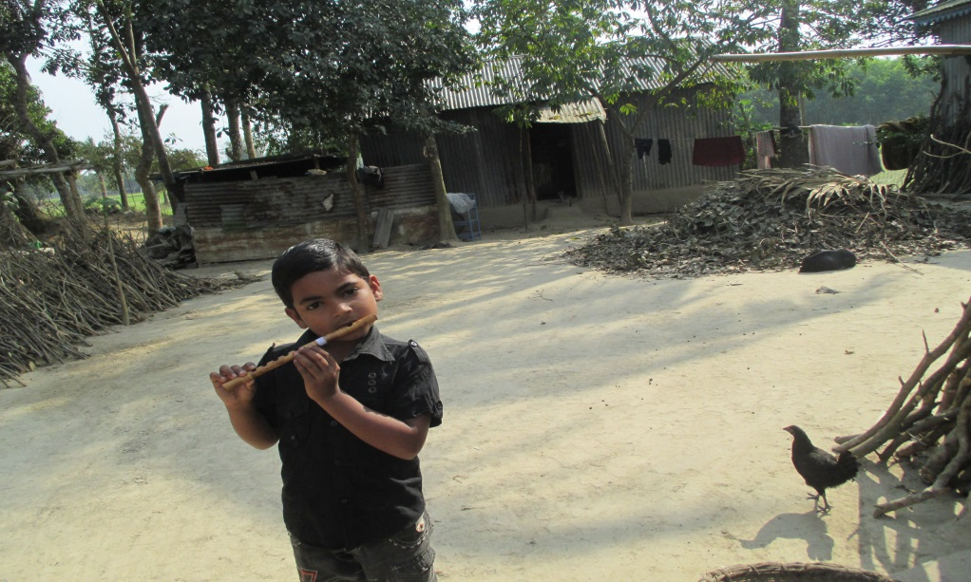
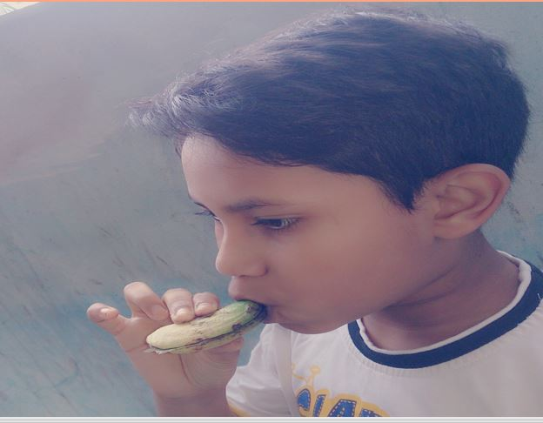
আমরা ছবি দেখি এবং উত্তর দেই

Slide 5
শিখনফল
এই পাঠ শেষে শিক্ষার্থীরা-
১। লেখক পরিচিতি সম্পর্কে বলতে পারবে।
২। নতুন শব্দের অর্থ বলতে পারবে।
৩। গ্রামীন জীবনে প্রকৃতি ঘনিষ্ঠ শিশুদের আচরণ, কাজ কর্ম সম্পর্কে ব্যাখ্যা করতে পারবে।

Slide 6
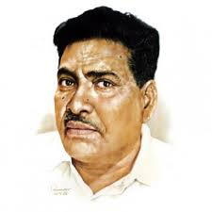
লেখক-পরিচিতি
জন্ম : ১৮৯৪ সালের ১২ই সেপ্টেম্বর চব্বিশ পরগনা জেলার মুরারিপুর গ্রামে মাতুলালয়ে জন্ম গ্রহণ করেন।
পিতাঃ মহানন্দা বন্দ্যোপাধ্যায়।
মাতাঃ মৃণালিনী দেবী।
বিভূতিভূষণ বন্দ্যোপাধ্যায়
শিক্ষা ও পেশাঃ ১৯১৪ সালে ম্যাট্রিক পাশ,কলকাতা রিপন কলেজ থেকে আই এ(১৯১৬) এবং বি এ(১৯১৮) ডিগ্রি লাভ করেন। কর্ম জীবনে তিনি বিভিন্ন স্কুলে শিক্ষকতা করেন।
উল্লেখযোগ্য উপন্যাসঃ পথের পাঁচালী, অপরাজিত, আরণ্যক, ইছামতি দৃষ্টিপ্রদীপ।
গল্পগ্রন্থ : ‘মেঘমল্লার’ ‘মৌরীফুল, যাত্রাবদল ।
পুরস্কারঃ ইছামতি উপন্যাসের জন্য তিনি রবীন্দ্র পুরস্কারে ভূষিত হন।
জীবনাবসান : ১৯৫০ সালের ১লা সেপ্টেম্বরে জীবনাবসান ঘটে।

Slide 7
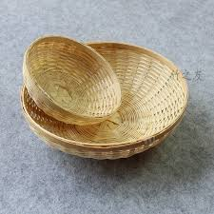
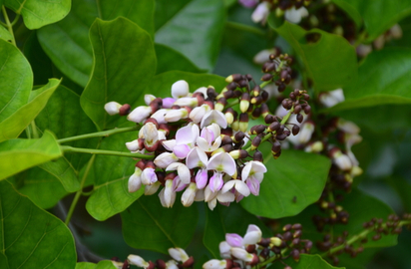
নতুন শব্দের অর্থ
চুপড়ি
ছোট ঝুড়ি
আমের কুসি
কচি আম
গরাদ
জানালার সিক
করঞ্জ ফল
নাটাফল

Slide 8
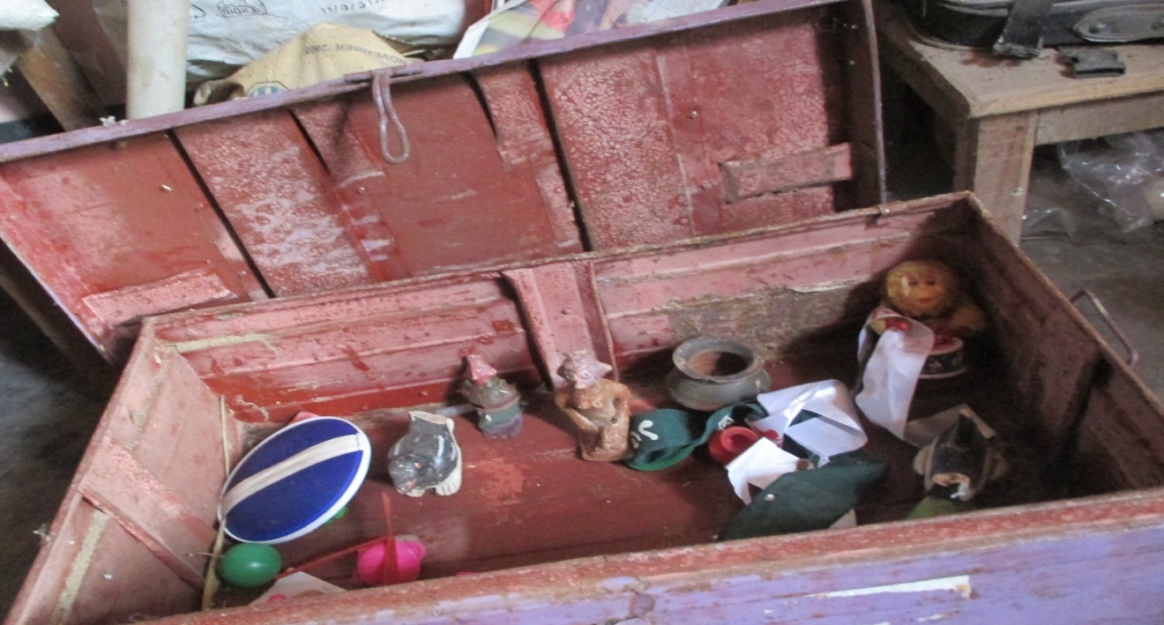
অপুর ছোট টিনের বাক্স ,সেটার ডালা ভাঙ্গা। বাক্সের সম্পত্তির মধ্যে আছে একটা রং –ওঠা কাঠের ঘোড়া , চার পয়সা দামের একটা ভেঁপু বাঁশি , গোটাকতক কড়ি । একটা দুপয়সা দামের পিস্তল , কতকগুলো নাটাফল ।

Slide 9
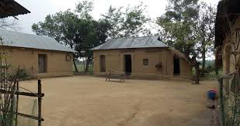
হরিহরের বাড়িটাও অনেক দিন হইয়া গেল মেরামত হয় নাই, সামনের দিকের রোয়াক ভাঙ্গা নারিকেলের দড়ি দিয়ে গরাদের সঙ্গে বাঁধা আছে।

Slide 10
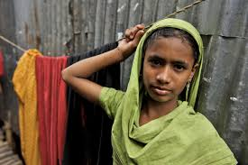
দুর্গার বয়স দশ-এগারো বৎসর হইল। গড়ন পাতলা,রং অপুর মত অতটা ফর্সা নয়, একটু চাপা হাতে কাঁচের চুড়ি, পরণে ময়লা কাপড় ,মাথার চুল রুক্ষ-বাতাসে উড়িতেছে মুখের গড়ন মন্দ নয়, অপুর মত চোখ গুলি ডাগর ডাগর।

Slide 11
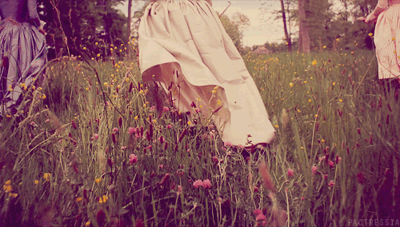
একটু দেখি, এবং আলোচনা করি।
মায়ের অলক্ষে অপু ও দুর্গার সীমাহীন দূরন্তপনা রৌদ্র তাপের ভর দুপুরে দুর্গার বাড়ির বাইয়ে যাওয়া।

Slide 12
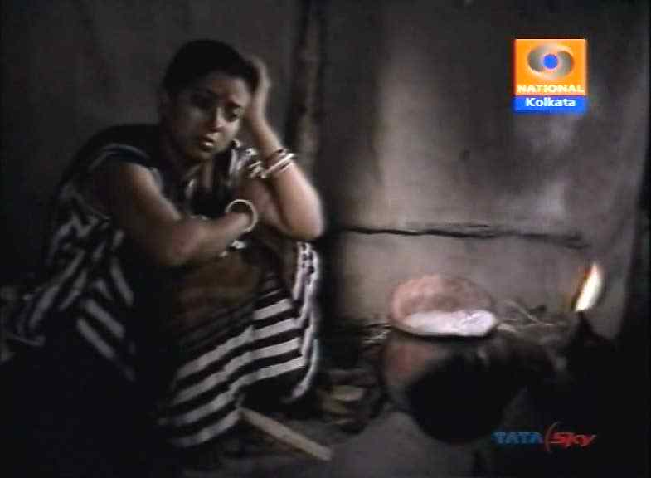
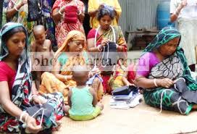
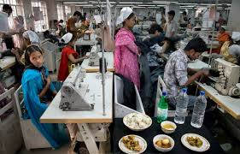
সর্বজয়া হরিহরের সংসার
আর্থিক সংকট ও মানুষের কাছে আত্ন সন্মান হারানোর ভয়ে সর্বজয়া হরিহরের সংসার ছেড়ে চলে যেতে চায়।

Slide 13
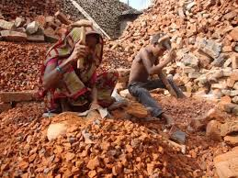
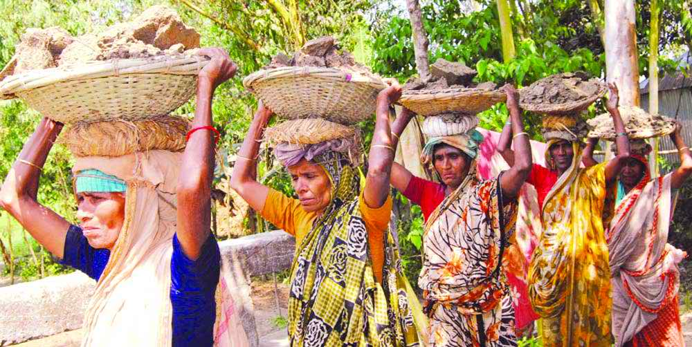
সংসারে দারিদ্রদূরীকরণে প্রাণপণ চেষ্টা, জীবন যুদ্ধ তথা বেঁচে থাকার লড়াই।

Slide 14
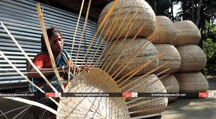
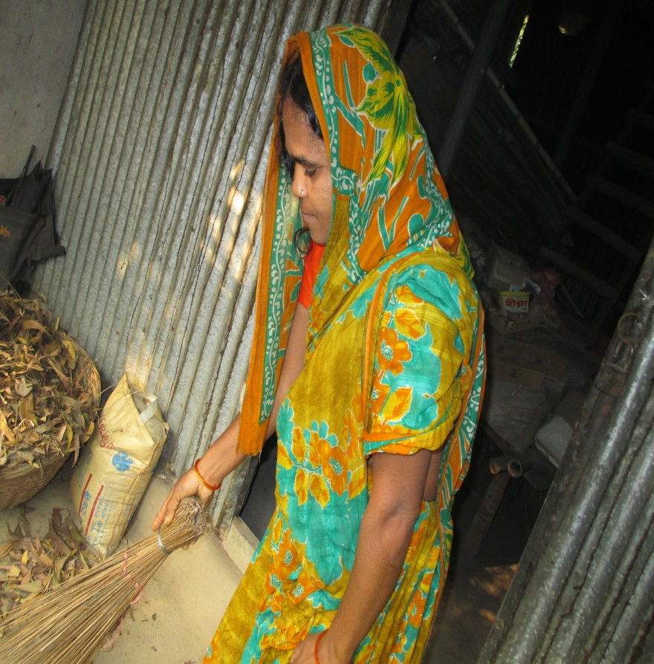
পল্লী মায়ের শাশ্বত রুপ সর্বজয়া সংসারের সকল কাজ করেও সংসারের দারিদ্র দুরীকরণে প্রাণপণ চেষ্টা করে।

Slide 15
মূল্যায়ণ
১। পটলিদের ডোবার ধারের আমগাছটার গুটি কখন ঝরে পড়ে ?
দুপুরের রোদে
২।দূর্গার বয়স কত ?
১০- ১১ বছর
৩। বিভূতিভূষণ বন্দ্যোপাধ্যায় জন্মস্থান গ্রামের নাম কী ?
মুরারিপুর
৪। বন-বিছুটি কথাটির অর্থ কী ?
বুনো গাছ

Slide 16
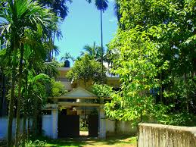
বাড়ির কাজ
১। ‘আম-আঁটির ভেঁপু’ গল্পের অনুরূপ তোমার এলাকার গ্রামীন জীবনচিত্রের যে রুপ চিত্রায়িত হয়েছে তা বিশ্লেষণ করো।

Slide 17
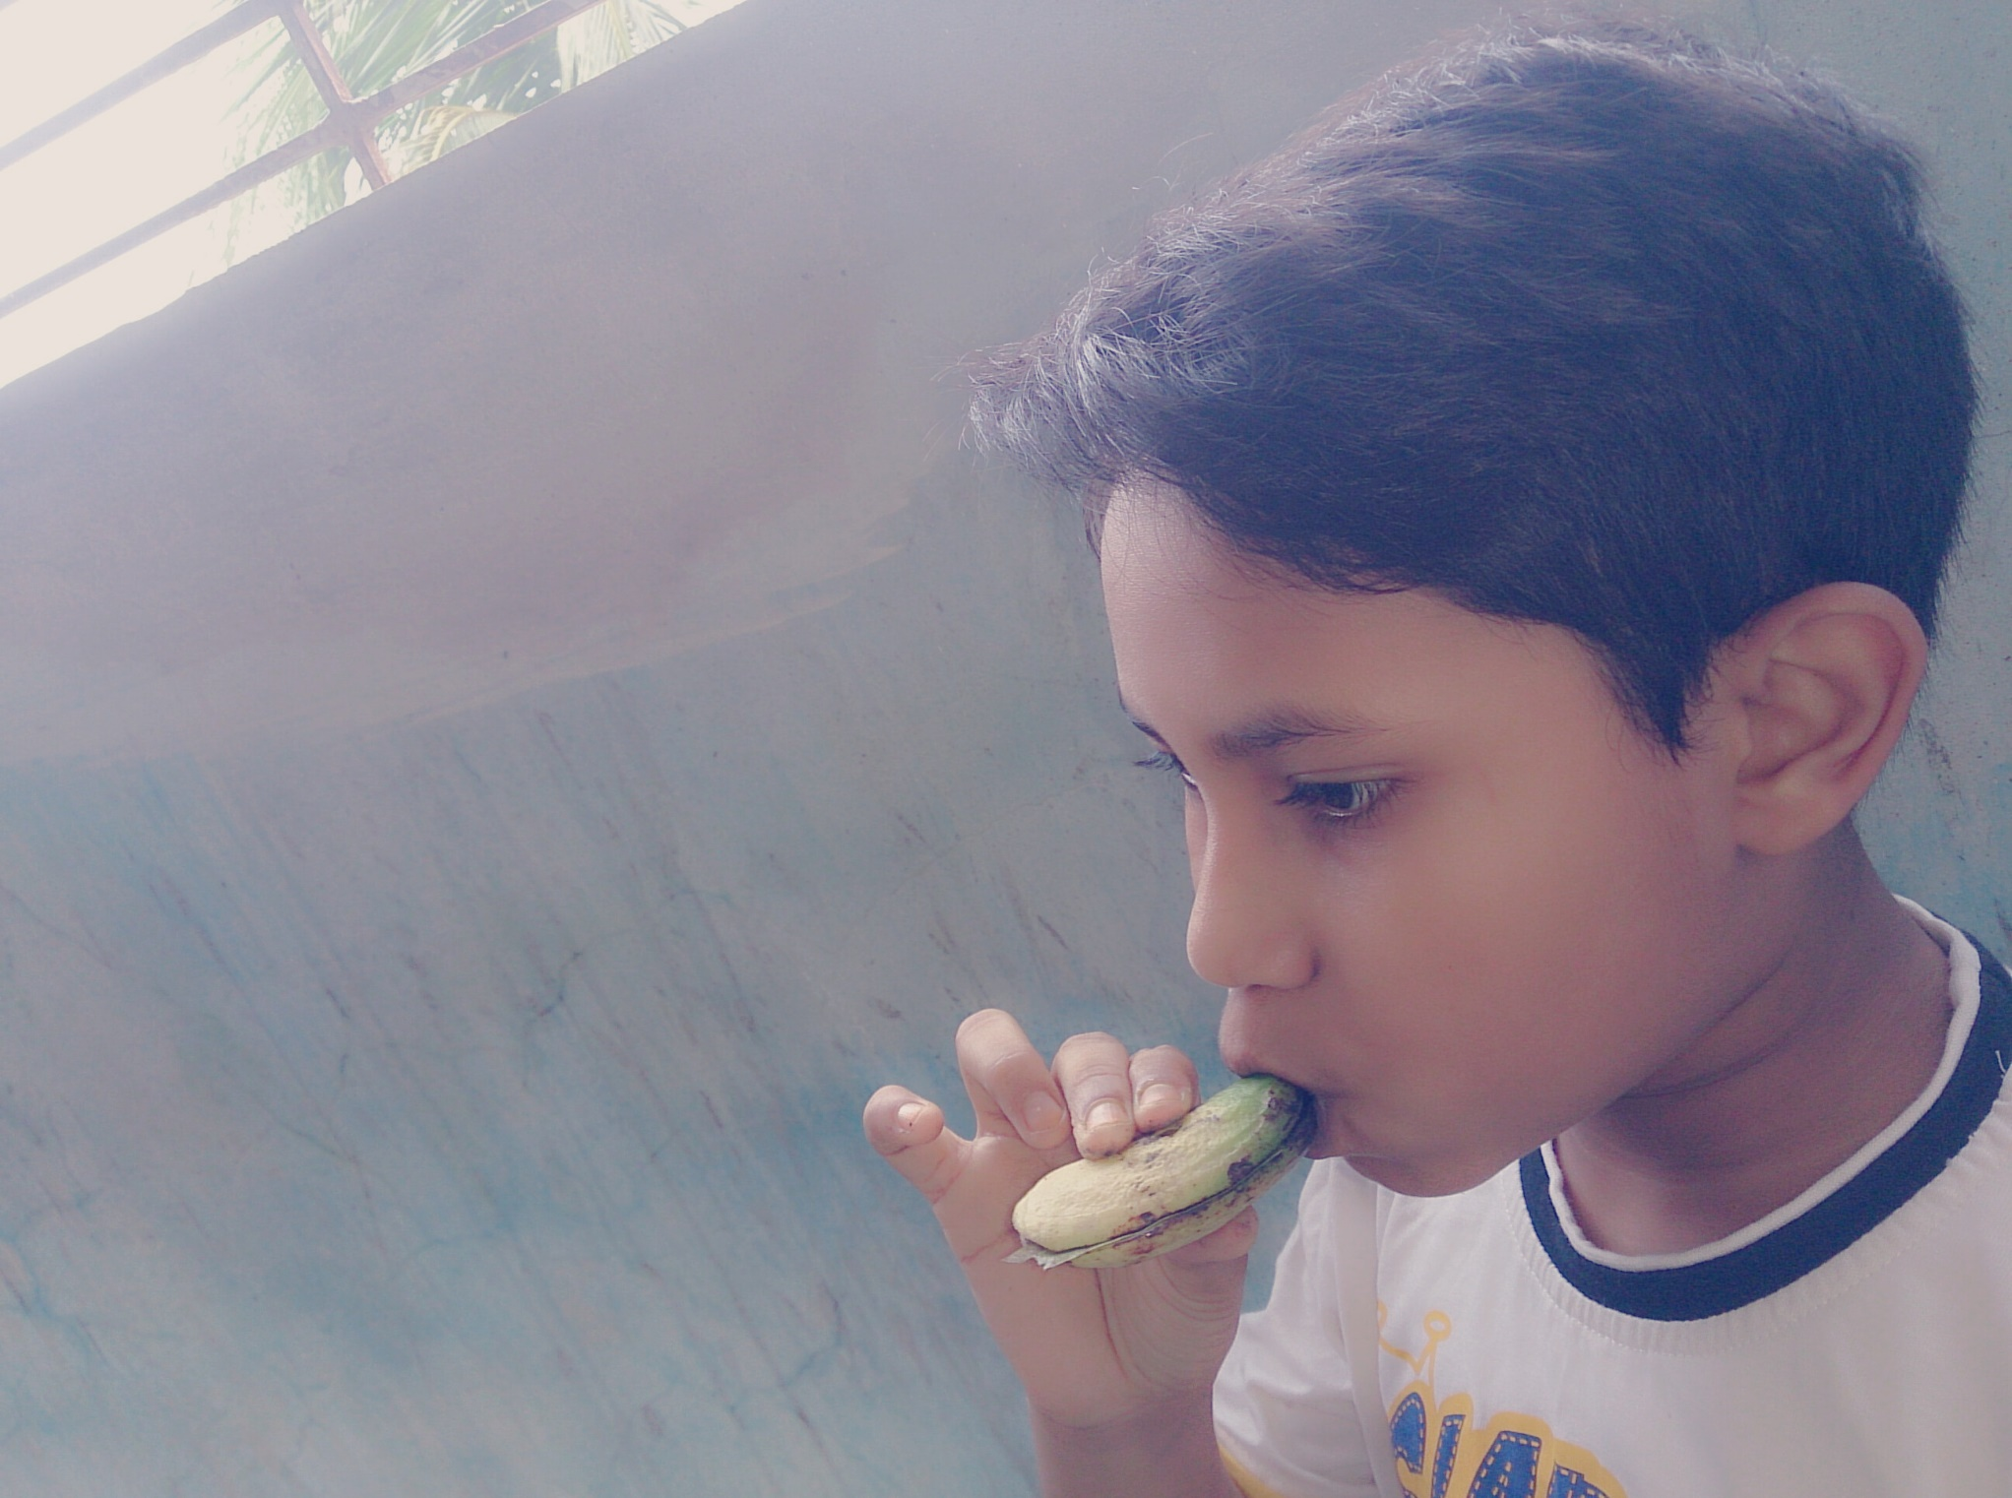
সবাইকে ধন্যবাদ

